Slide 1
Настрой на урок
Привет, сосед!
Улыбнись мне в ответ

Slide 2
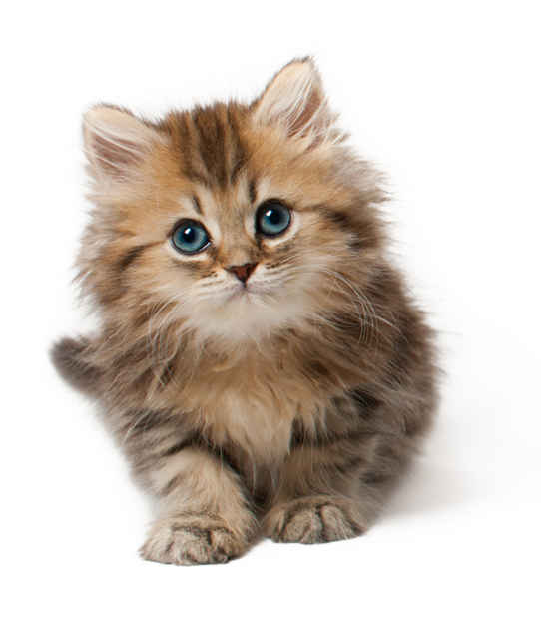
Тема урока
Николай Носов
Живая шляпа

Slide 3
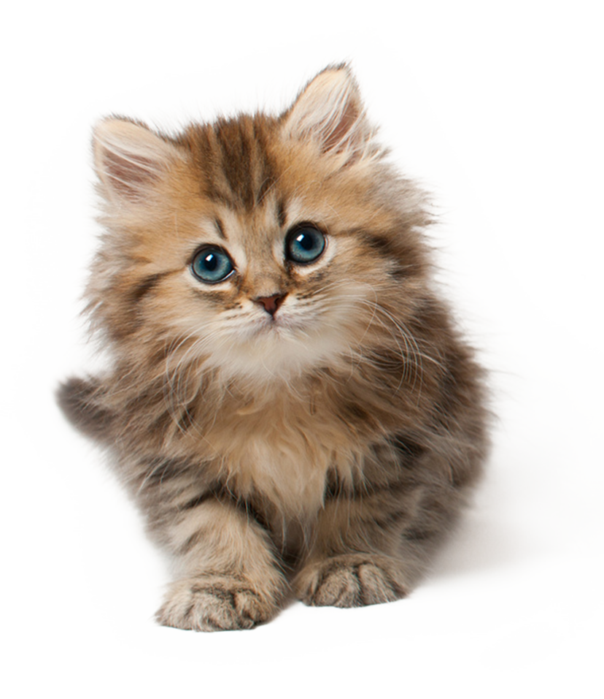
Приём
«6 шляп»

Slide 4
трусливые
любопытные
пугливые
мальчики
находчивые
смешные
боязливые

Slide 5
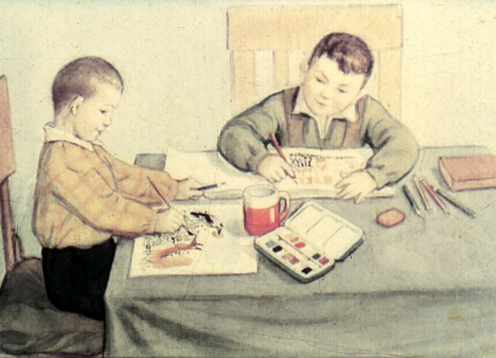
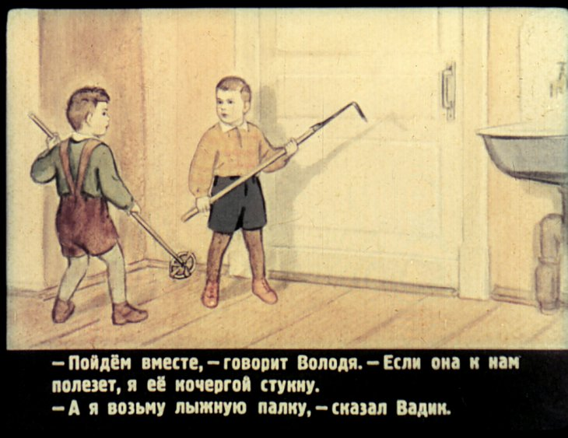
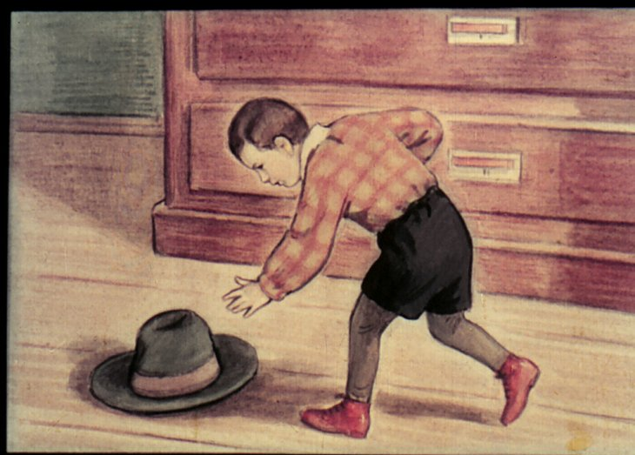
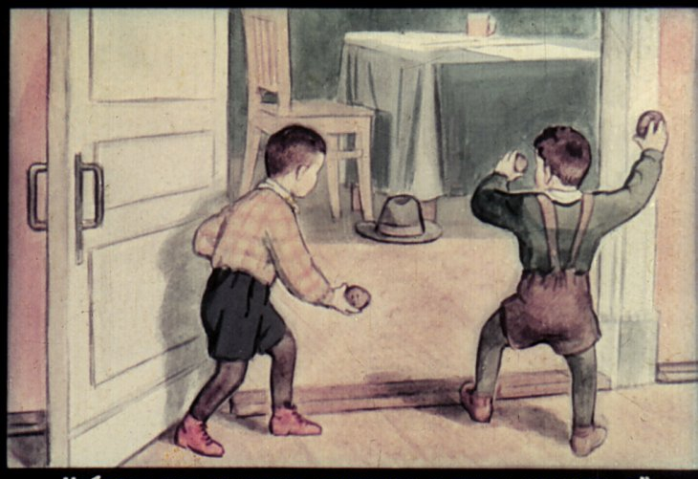
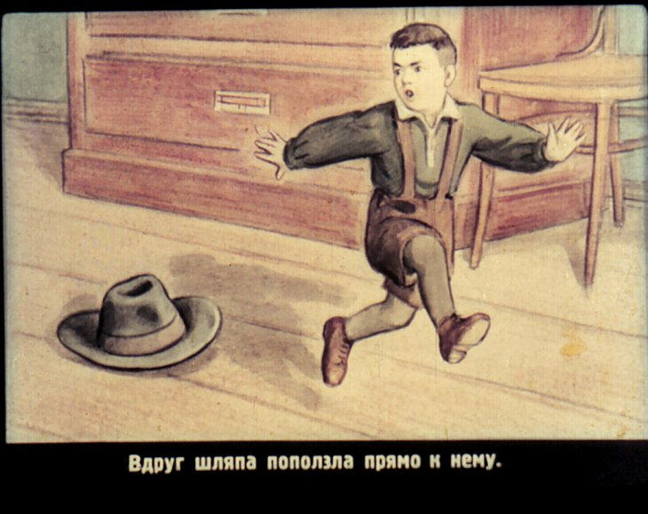
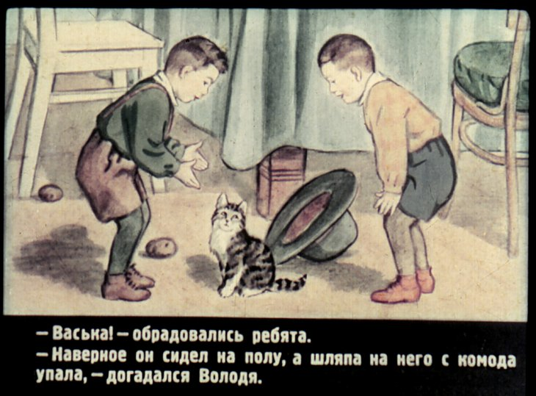
Запишите чувства мальчиков

Slide 6
Прочитайте по ролям
Попробуйте передать состояние мальчиков

Slide 7
Мне понравилось произведение ….
Мне понравились мальчики…

Slide 8
План
Котёнок ловил мух
Шляпа- живая?
Мальчики атакуют шляпу
Из-под шляпы высунулся …

Slide 9
Придумайте похожую историю

Slide 10
Итог урока
Мне понравился рассказ …
Я бы посоветовал(а) мальчикам…
Рекомендую …

